Slide 1
Kultur des Teilens von Anfang an
18.12.2025
12. Treffen Community of Practice
Lehrkräfte und offene Praktiken

Slide 2


Gliederung
Willkommen und Warm-up
Bericht I aus der (Blog-)Praxis: Melanie Dahm
Bericht II aus der (Blog-)Praxis: Matthias Söll
Vernetzung und Ausblick

Slide 3
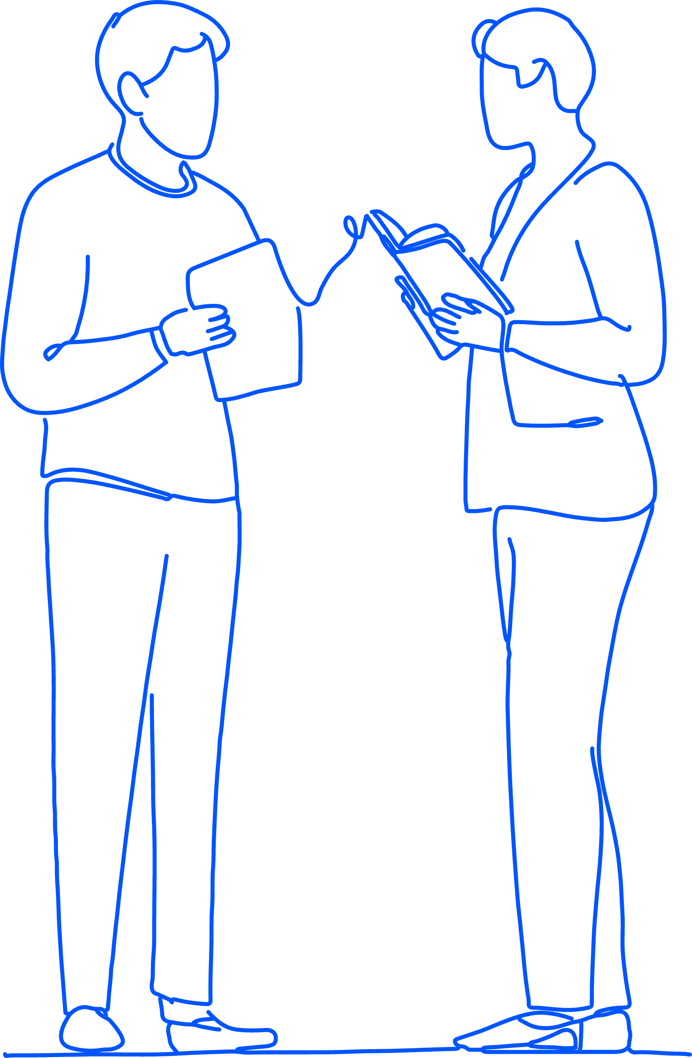
Warm-up
Wo holen Sie sich Inspiration für Ihre Lehre?

Slide 4
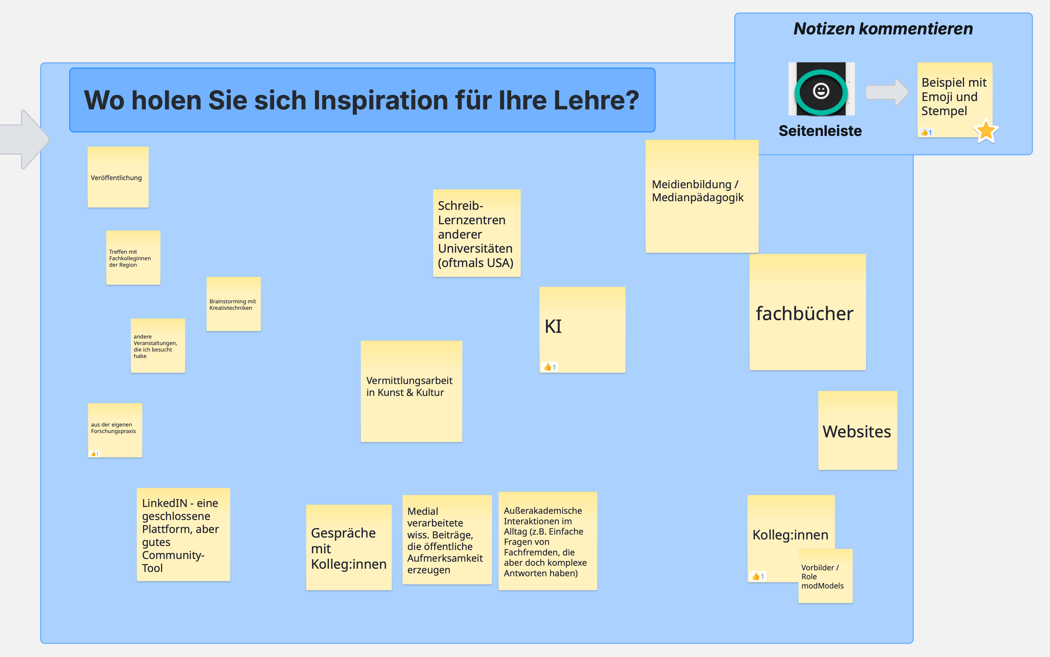
Warm-up

Slide 5
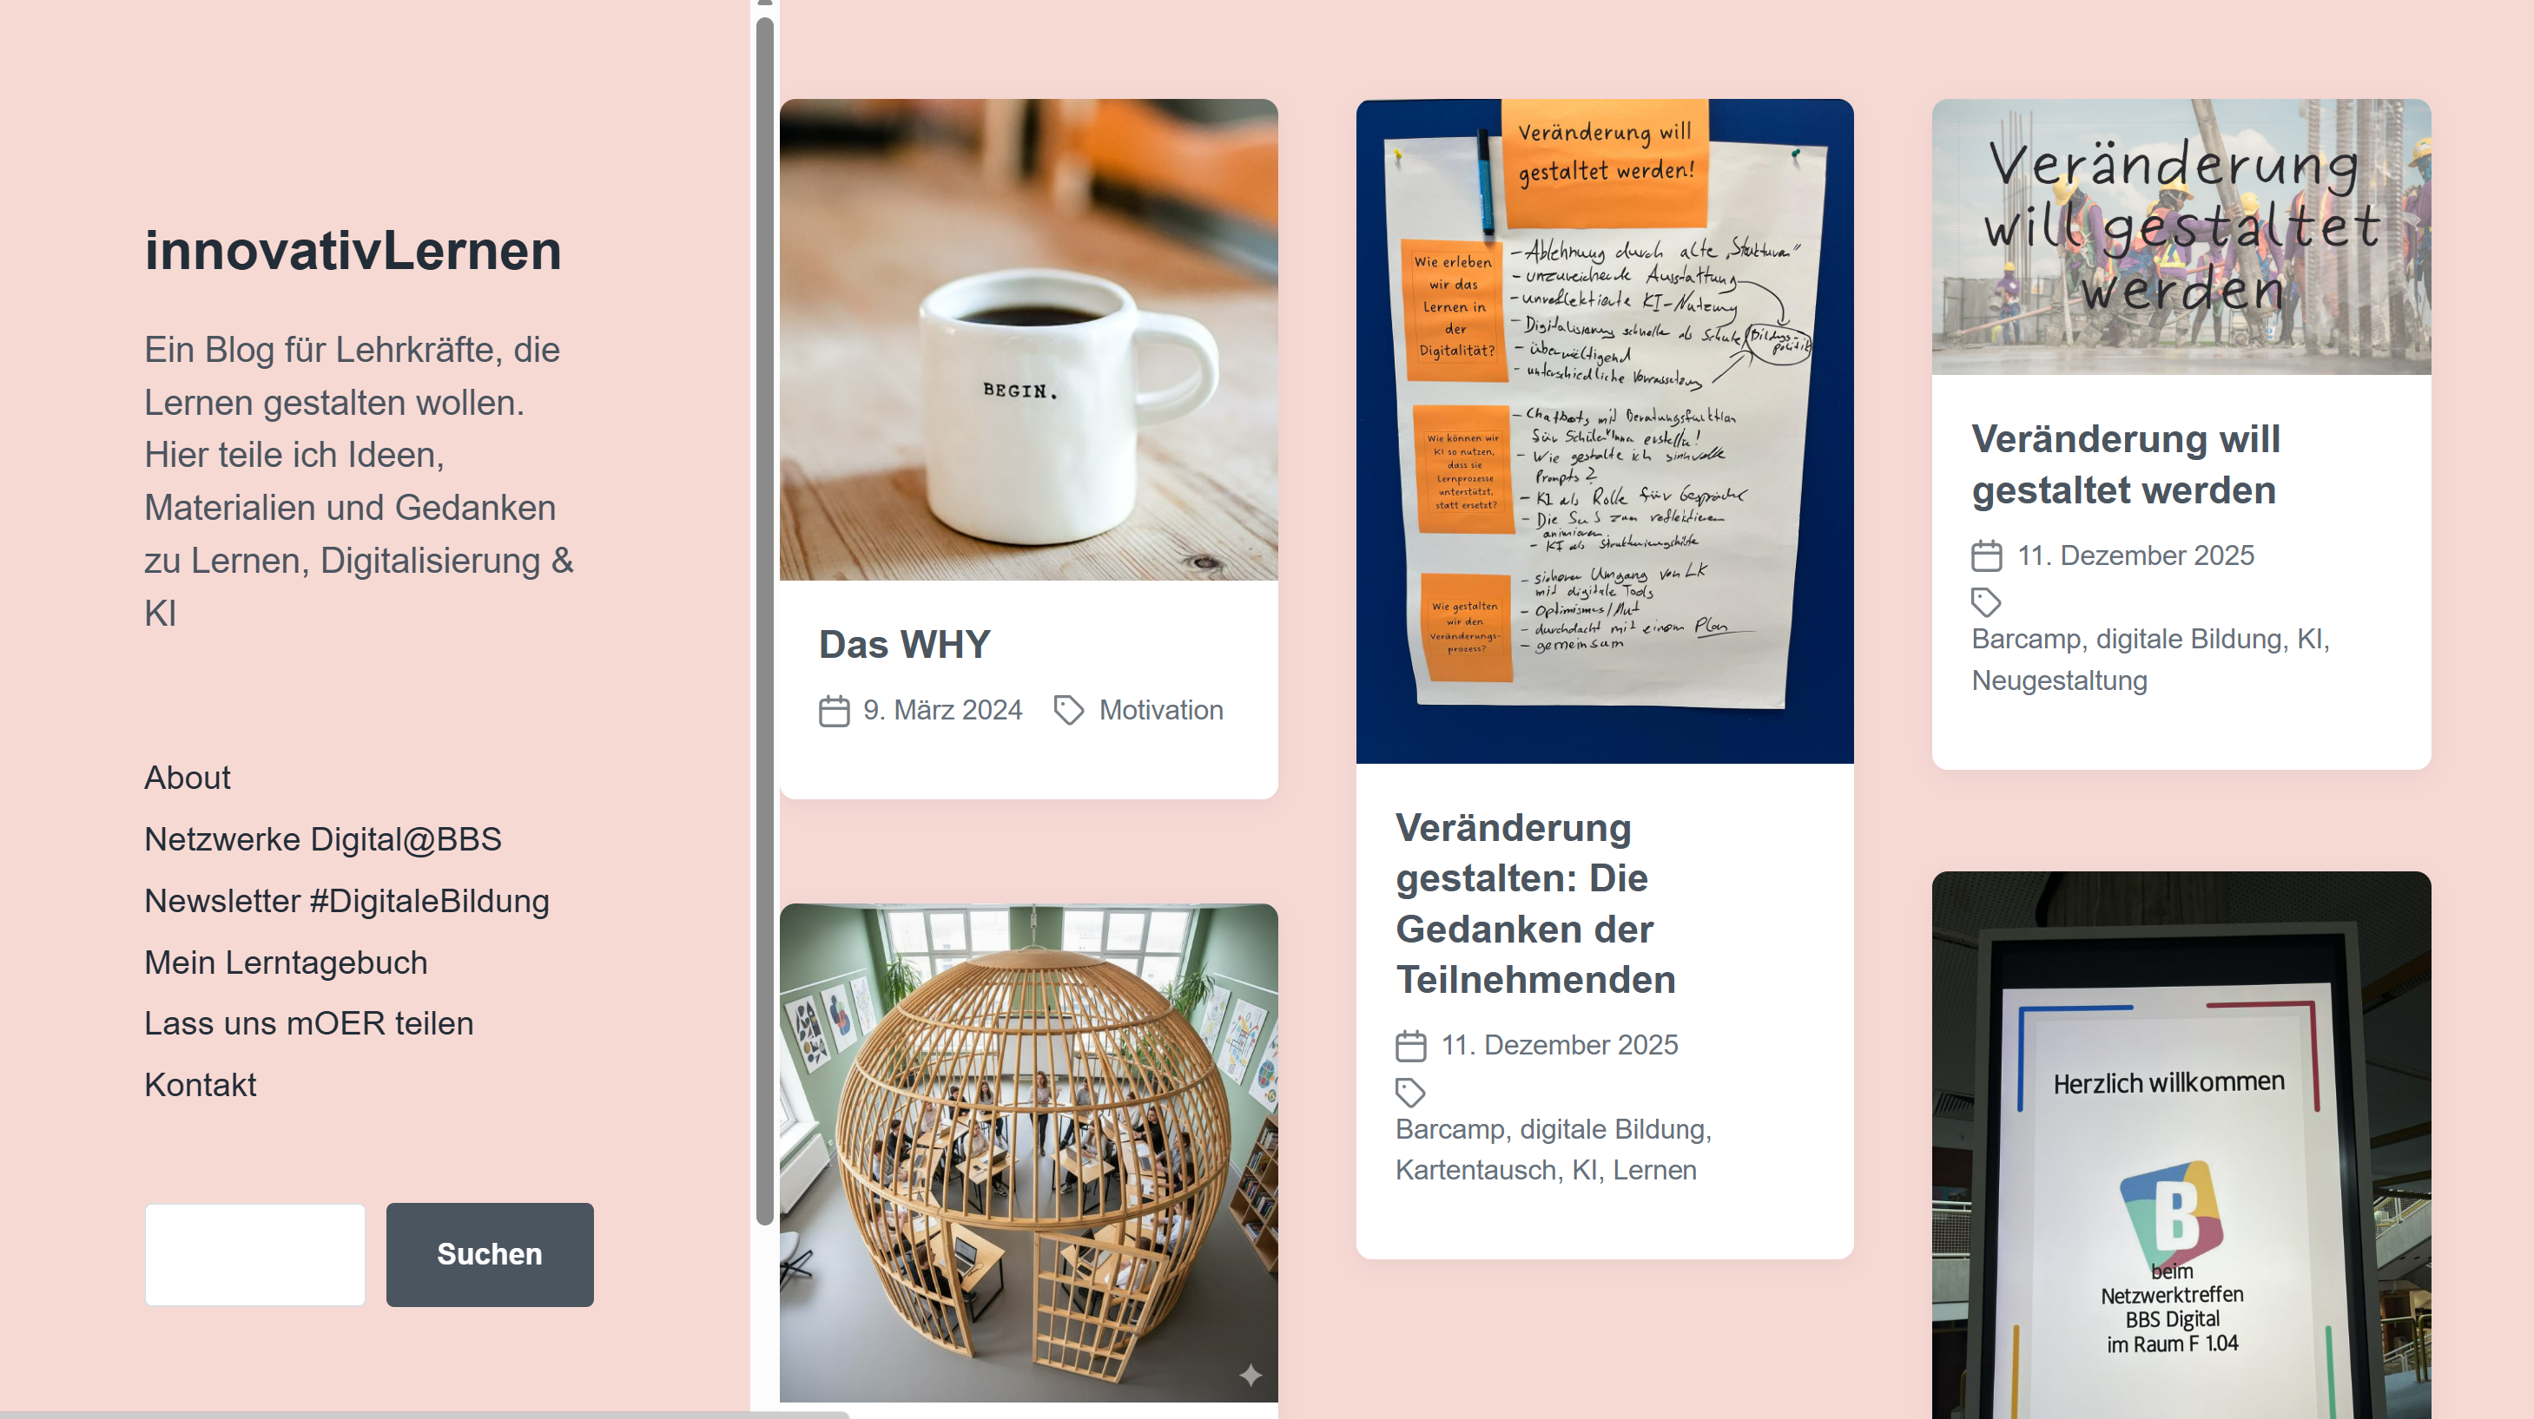
Impuls und Praxisbericht
Melanie Dahm
Notes:
https://innovativlernen.de/

Slide 6
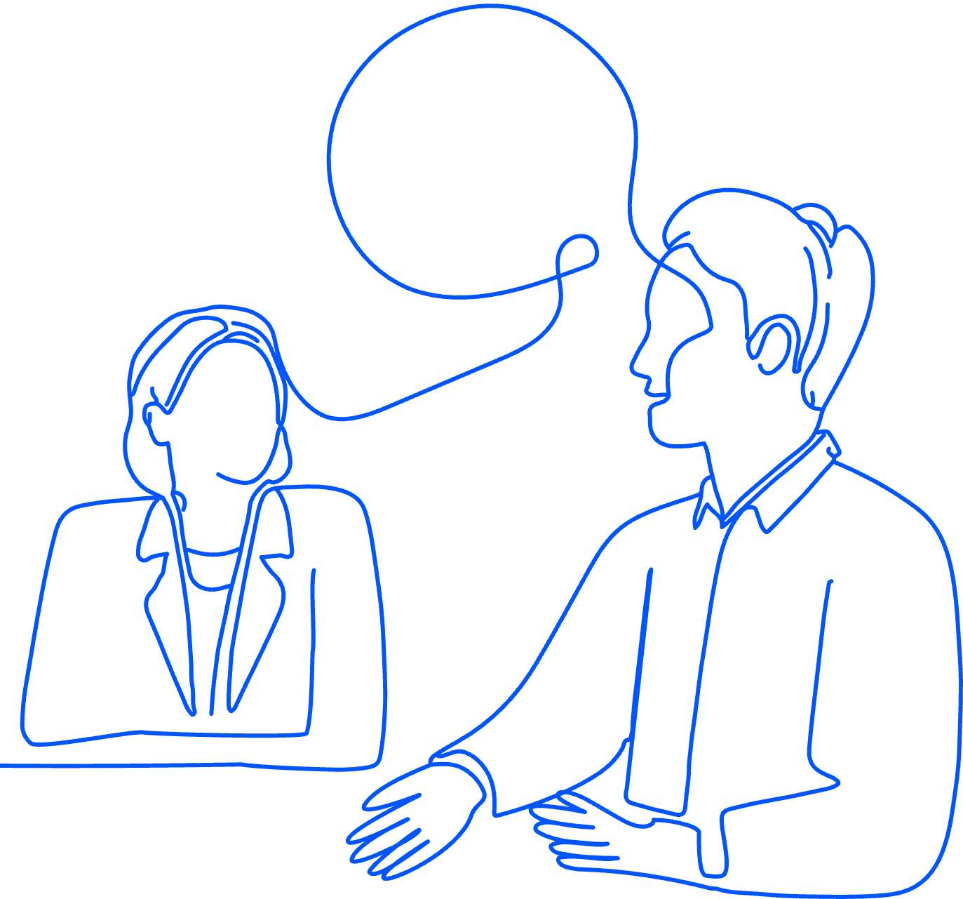
Austausch und Fragen im Plenum
Was nehme ich mit?

Slide 7
Das erzähle ich nachher/morgen in der Kaffeepause ...
„Manchmal bin ich wirklich frustriert, weil es so schwierig ist, Menschen davon zu überzeugen, dass OER sinnvoll sind. Aber durch die heutige Sitzung bin ich selbst wieder motivierter diese Idee weiterzutragen.“
„Wenn nur jede(r) dritte Lehrende so motiviert wäre, wie Melanie Dahm, wären wir in Sachen offene Bildung schon viel weiter.“
„Material zu Teilen - etwa über eine eigene Website - fordert zwar einiges an Engagement und Zeit, aber ist auch eine gute Art die eigene Entwicklung im Blick zu haben und alle Learnings an einem Ort zu sammeln.“
„… dass es super tolle, schüler:innenorientierte engagierte Lehrkräfte gibt!“
„Ich erzähle nachher von Melanie, die berichtet hat das auch das Teilen intern im Kollegium als große Hilfe angesehen wird.“

Slide 8
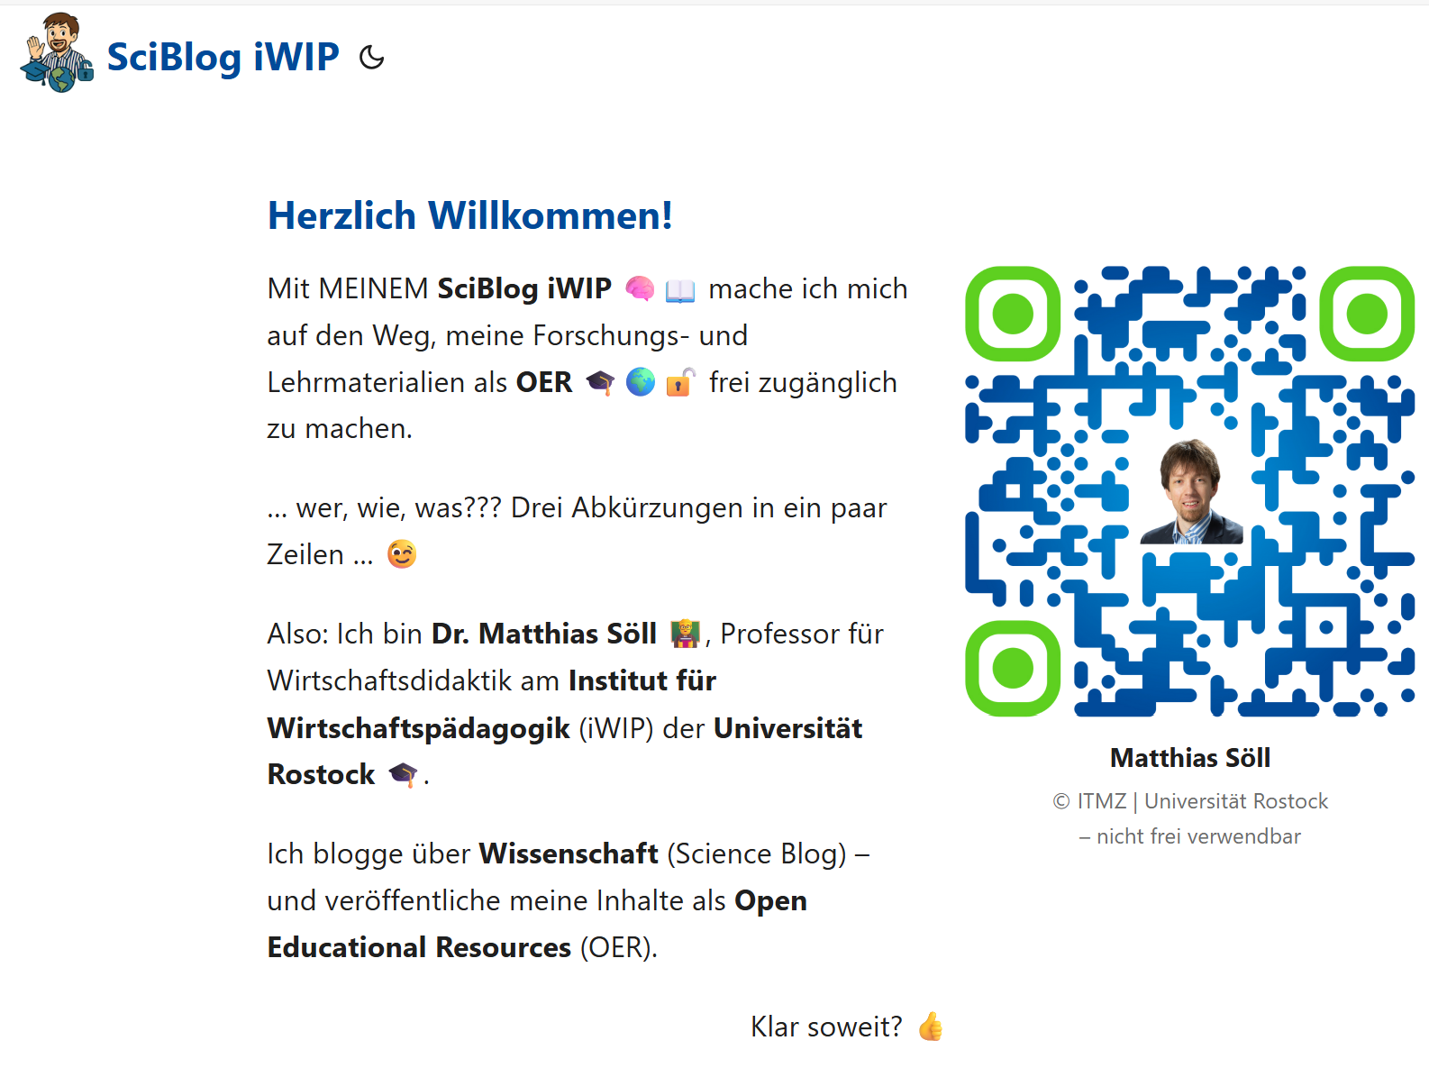
Impuls und Praxisbericht
Prof. Dr. Matthias Söll
Notes:
https://matthiassoell.github.io/iWIP/

Slide 9
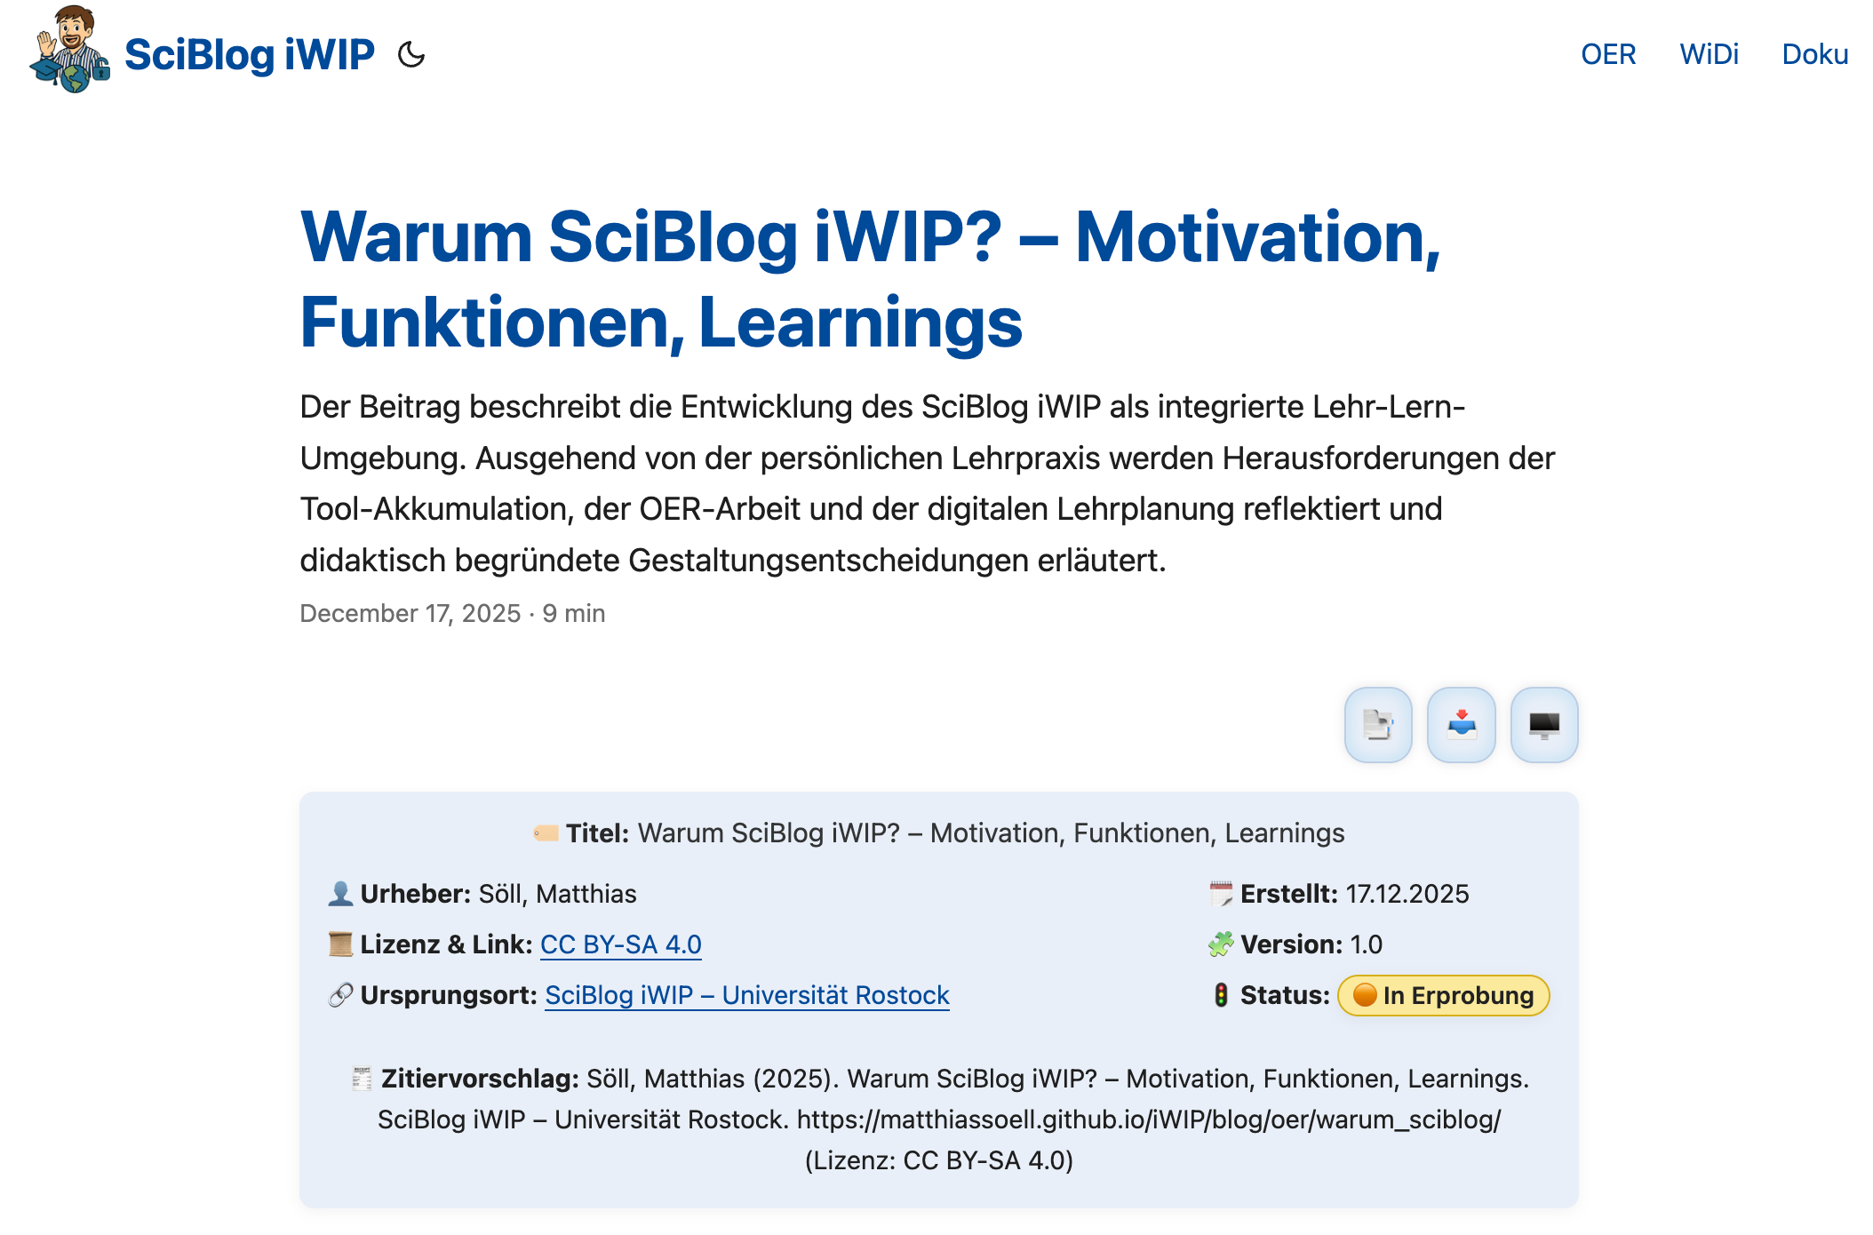
Blogbeitrag und Präsentation
Prof. Dr. Matthias Söll
zum Blogbeitrag
Notes:
https://matthiassoell.github.io/iWIP/

Slide 10
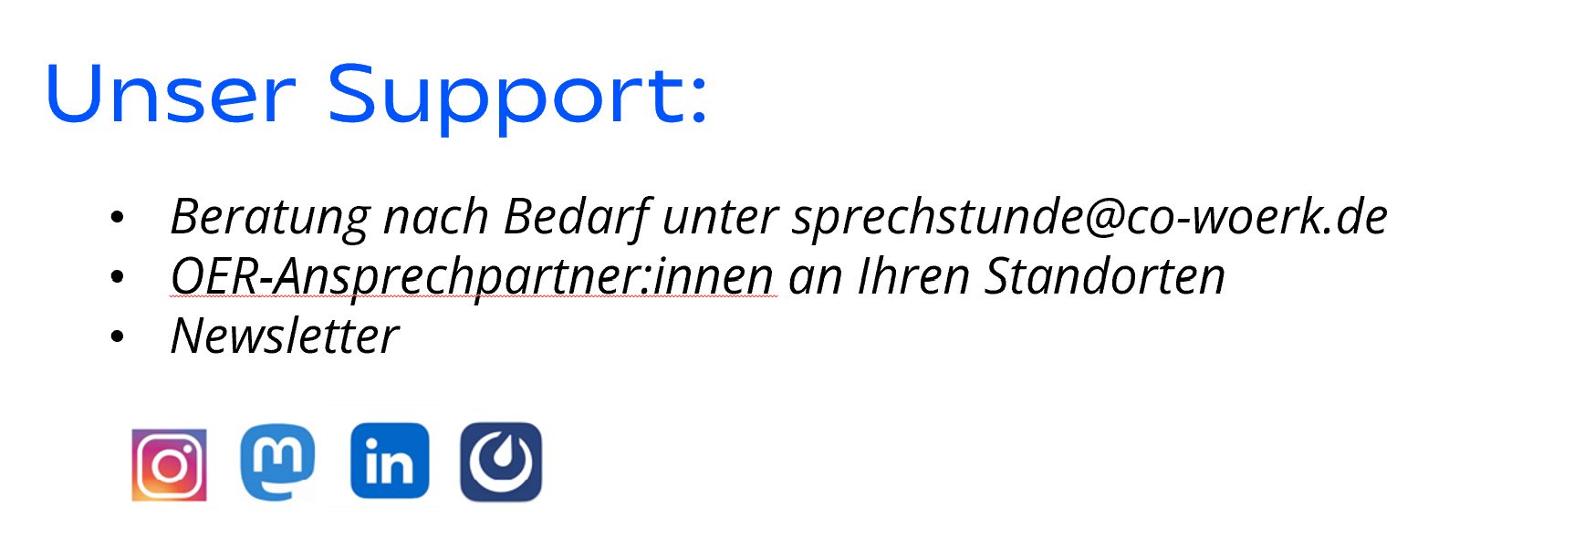
Das sind die nächsten Themen der Community of Practice:
15.01. 13-14:00 Uhr Rechtsfragen zu OER im Dialog – Sie fragen, wir antworten
29.01. 10-16:00 Uhr Werkstatt-Tag: Bildung gemeinsam gestalten mit OER
10 Uhr Online-Keynote mit Nadine Linschinger (Uni Graz)
anschließend in Präsenz in Cottbus, Frankfurt (O.), Neubrandenburg, Potsdam und Rostock
Notes:
https://etherpad.europa-uni.de/p/Rechtsfragen_im_Dialog
https://www.co-woerk.de/newsletter/

Slide 11


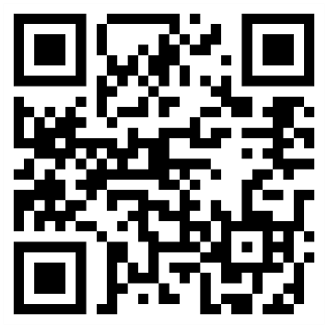
Open Educational Badges
Was sind Badges?
digitale Zertifikate für Lernerfahrungen
Badges machen Kompetenzen sichtbar
2 Komponenten: sichtbares Design (Badge-Grafik) und Metadaten (Veranstaltung, vergebende Institution und standardisierte Kompetenzen)
Wie nutze ich Badges?
als Nachweis für erlerntes Wissen und entwickelte Kompetenzen
Abb.: Logo der Plattform
Erklärvideo ☺
Notes:
Erklärvideo: https://oeb-cms.mycelia.education/wp-content/uploads/2025/07/Open-Educational-Badges-Badge-erhalten-und-Lernendenansicht.mp4

Slide 12

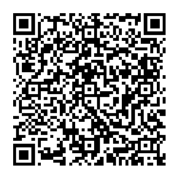
Badge für die heutige Sitzung
jetzt einsammeln
Kompetenzen:
Medien- und Informations- kompetenz
mithilfe digitaler Technologien zusammenarbeiten
die eigene berufliche Entwicklung vorantreiben
QR-Code scannen
oder
dem Link im Chat folgen
Notes:
Link für den Chat:
https://openbadges.education/public/issuer/issuers/H4Y-tqRsRBiYBqSAu-Zbdg/badges/m89fBnotRjGY3_puJ6_7LA/request/Kdap_XhjTDWsBYi4hDlQVw
Notwendig sind: Name, Vorname und eine E-Mail
Badge kommt dann ins Postfach

Slide 13
Badge für die heutige Sitzung
jetzt einsammeln
Sie erhalten per E-Mail:
Badge-Grafik (z. B. zum Zeigen auf LinkedIn)
PDF-Zertifikat des Badges
QR-Code scannen
oder
dem Link im Chat folgen
Notes:
Aufruf hier oder bei den Socials: Badge teilen und uns taggen/erwähnen
außerdem kann man anscheinend bei LinkedIn erhaltene Badges ins eigene Profil einbinden, aber das habe ich noch nicht ausprobiert

Slide 14


Unsere Socials:

Slide 15

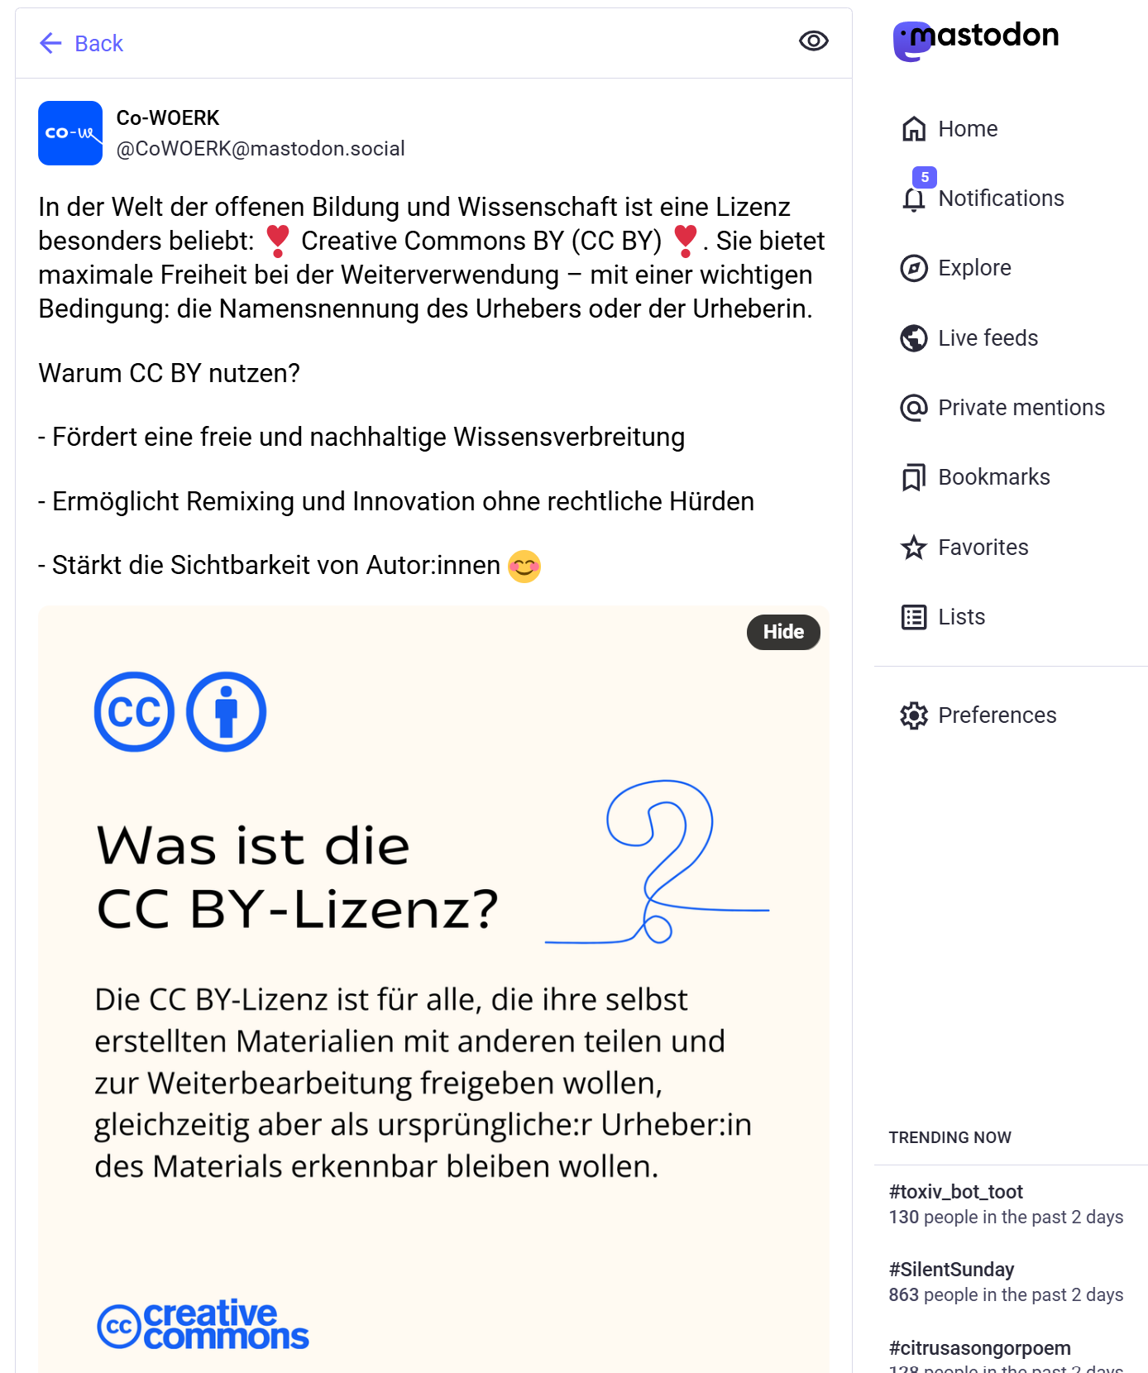

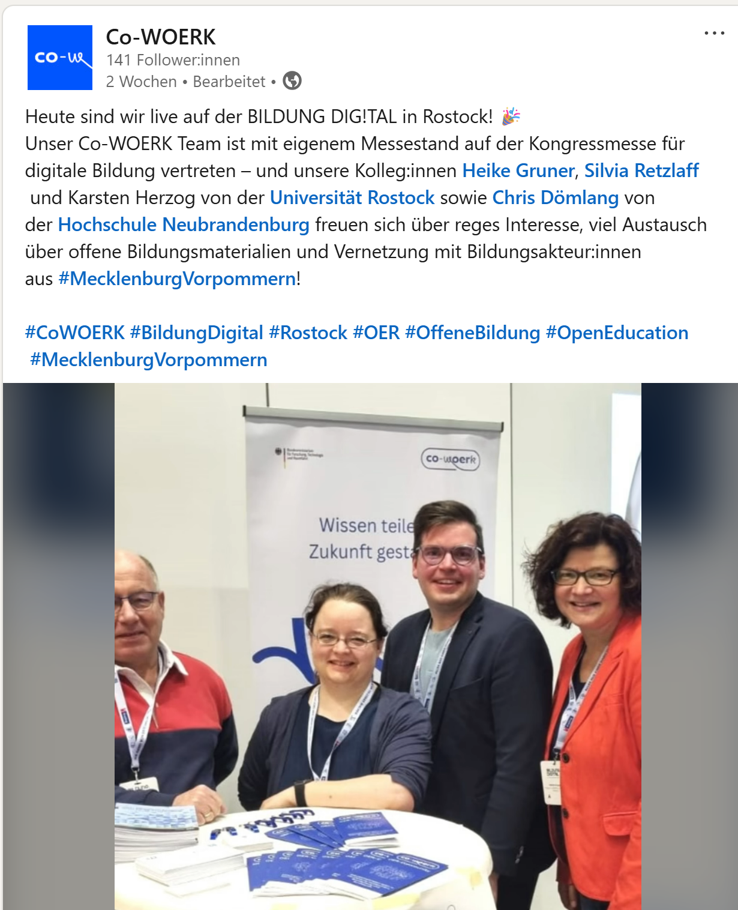

Slide 16

Herzliche Einladung zu…
mattermost.co-woerk.de/co-woerk
Notes:
https://mattermost.co-woerk.de/co-woerk

Slide 17
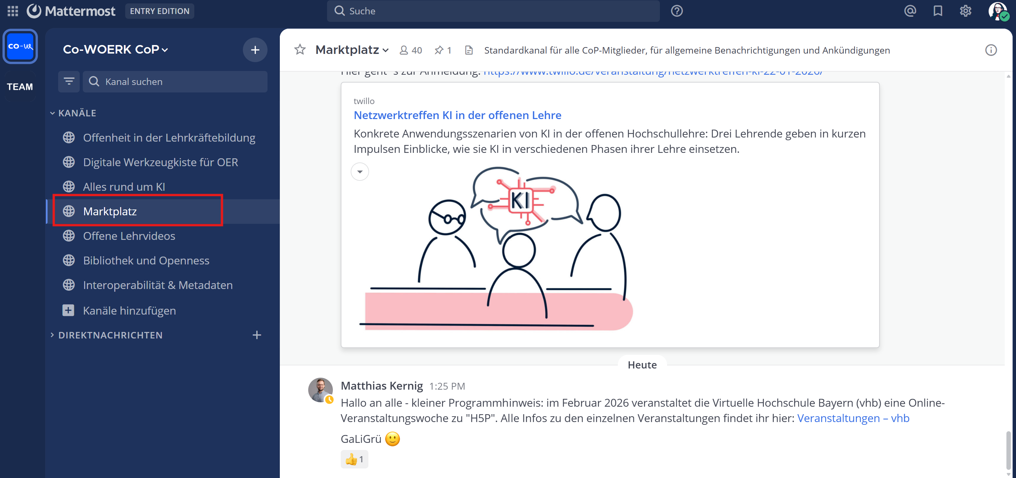

Slide 18
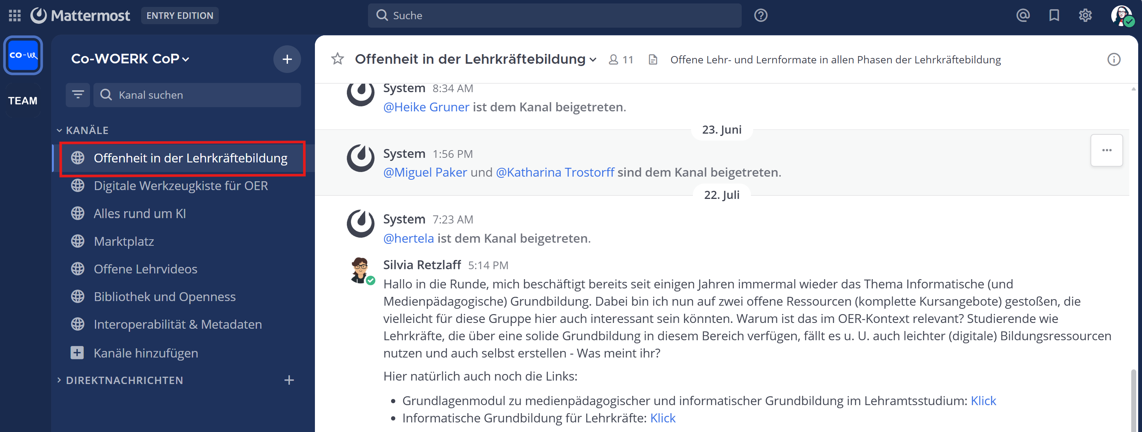

Slide 19
Frohe Weihnachten
Wünscht das gesamte
Co-WOERK Team!
Scan mich.
Notes:
hier hatte ich eigentlich noch den Social Media Beitrag verlinkt, aber um die Zeit zu wahren wurde der nicht mehr gezeigt

Slide 20
Vielen Dank und: Badge nicht vergessen!

